Slide 1
Az Oktatási Hivatal által szervezett országos hatáskörű programok a 2021/2022. tanévben

Slide 2
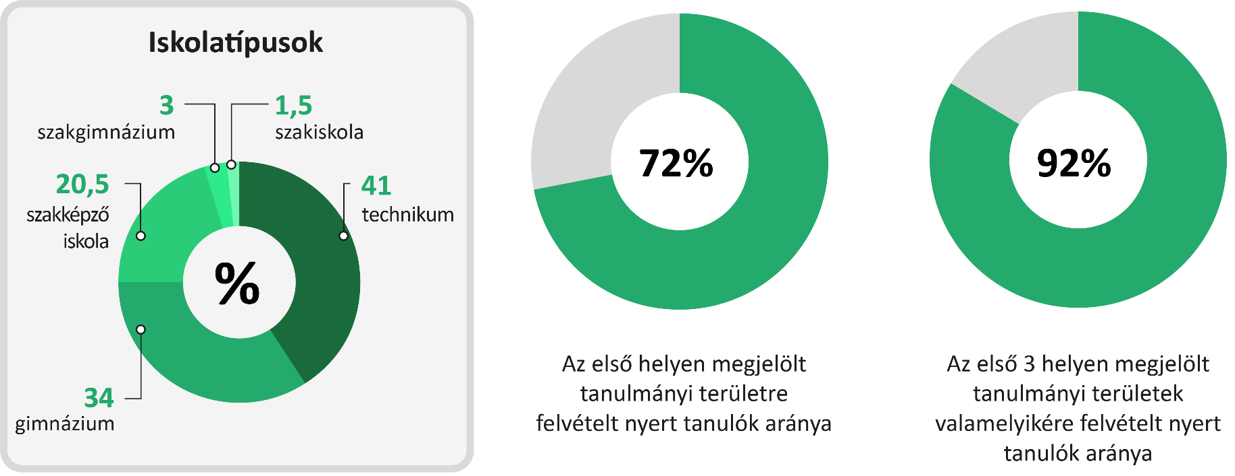
Középfokú felvételi eljárás
A 2021/2022-es tanévre vonatkozó felvételi eljárásban nincsenek érdemi változások.
Az időpontok, határidők megjelentek a tanév rendjében.
Az általános iskolák számára az előző tanévben bevezetett elektronikus adatlapkitöltő rendszer sikeres volt.
Bízunk abban, hogy az új eljárásban az általános iskolák egyre nagyobb része fogja majd alkalmazni
ezt a rendszert annak érdekében, hogy a szülőknek és az iskoláknak egyaránt megkönnyítse a jelentkezés adminisztrációs folyamatát.

Slide 3
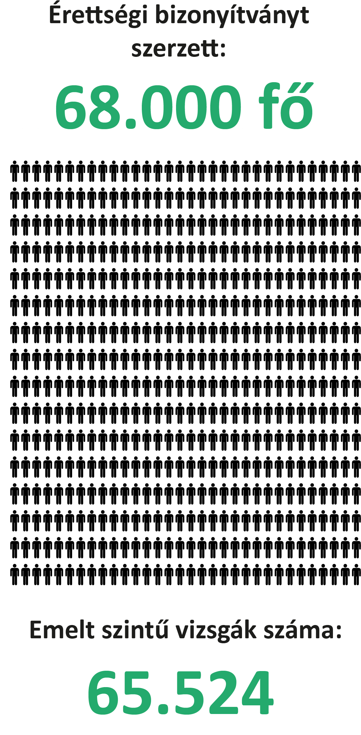
Érettségi vizsgák 2021. május–június
Az érettségi vizsgák lebonyolítása a 2021. május–júniusi vizsgaidőszakban sok tekintetben speciális volt:
a vizsgaeredmények döntő többségét az írásbeli vizsgarész alapján állapították meg;
a legtöbb szervezési folyamat elektronikus úton zajlott;
a vizsgák letételétől vissza lehetett lépni;
a vizsgákhoz speciális egészségügyi körülményeket kellett biztosítani.
A speciális körülmények között:
68.000 fő szerzett érettségi bizonyítványt;
a felsőoktatási felvételi eljárás szabályai miatt 2020-tól az emelt szintű vizsgaszám tovább növekedett, és erre az érettségi időszakra már 65.524 volt.
A speciális intézkedések meghozták az eredményt:
a vizsgák lebonyolítása biztonságos volt;
a középszintű vizsgaeredmények átlaga nagyrészt jól illeszkedik
a korábbi eredmények sorába;
az emelt szintű vizsgák eredménye is csak annyira csökkent, amennyire azt a vizsgaszám-emelkedés indokolja.

Slide 4
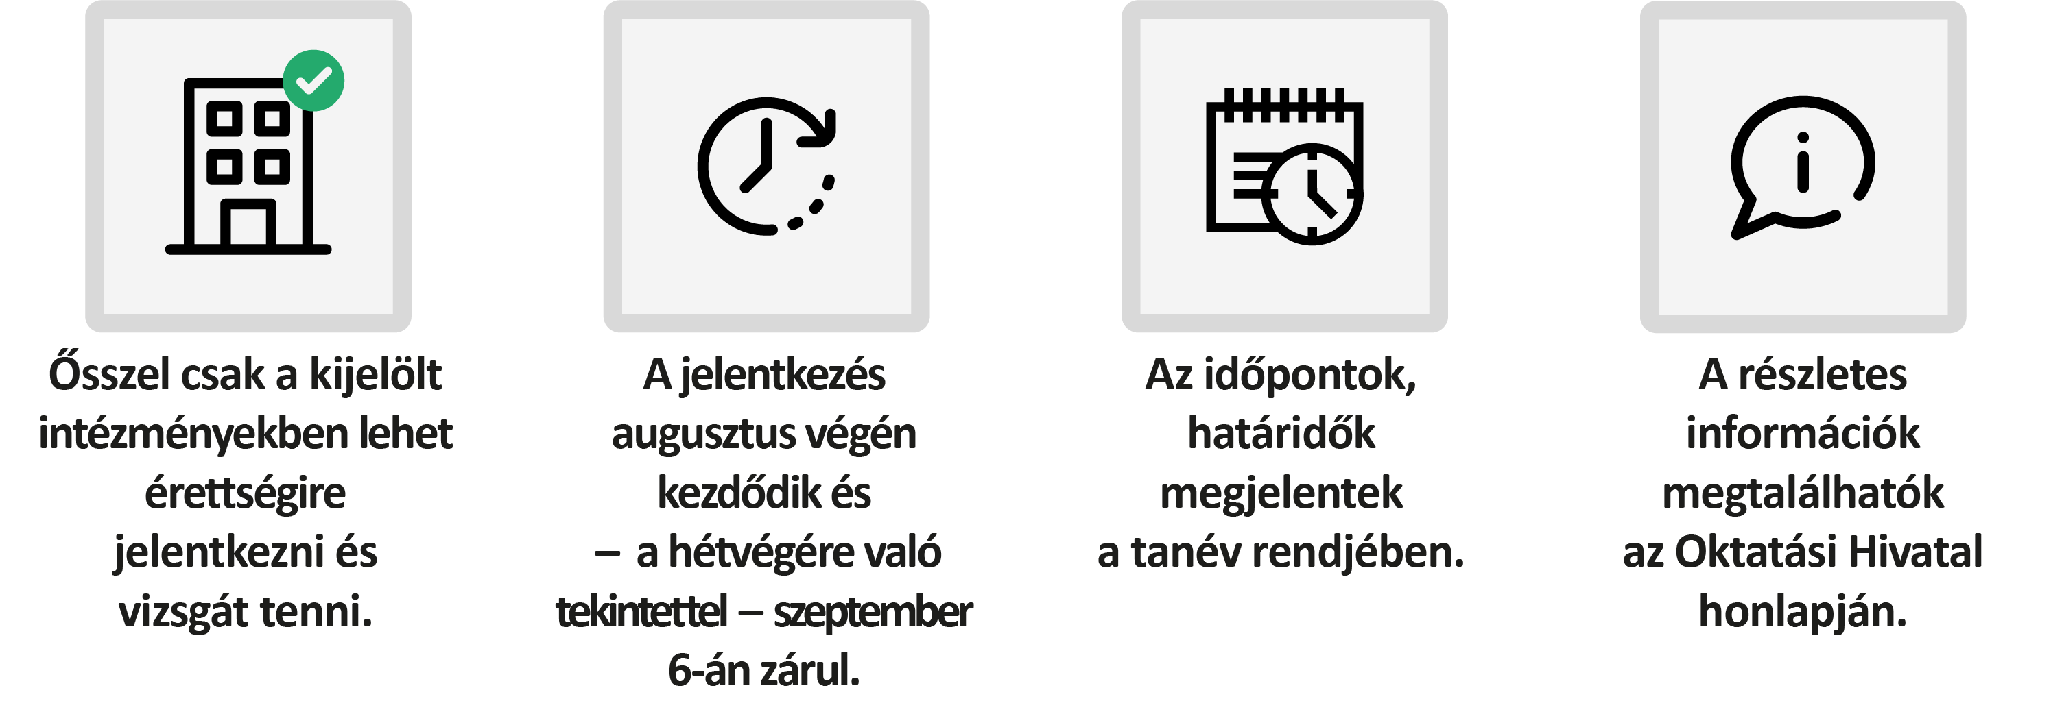
Érettségi vizsgák 2021. október–november
A 2021. október–novemberi vizsgaidőszak általános szabályai lényegében azonosak lesznek
a korábban megszokottakkal:

Slide 5
Országos mérések
A 2021/2022-es tanévben a hazai országos pedagógiai mérési rendszer új korszaka kezdődik.
  Az Országos kompetenciamérést (OKM) és a nyelvi/célnyelvi méréseket e tanévtől kezdve egységes rendszerben, elektronikus felületen bonyolítjuk le.
  Az OKM a szövegértés és a matematika mellett kibővül a természettudományi mérési területtel.
Az elektronikus lebonyolítási mód az eljárásrend megújítását is megköveteli.
  A tanulók számára a kötelező mérési napok száma továbbra is két nap délelőttje marad:
    egyik nap: szövegértés és matematika;
    másik nap: természettudomány és idegen nyelv.
  Az egyes évfolyamok (6-8-10. évf.) mérési időszakai elkülönülnek egymástól a tanév rendjében is.
  A mérési időszakokat és a mérésekhez kapcsolódó határidőket a tanév rendje tartalmazza.
A megújult mérési rendszer szervezési és szakmai részleteiről az Oktatási Hivatal a tanév folyamán részletesen tájékoztatni fogja az iskolákat és a közvéleményt.

Slide 6
Mely országos méréseket érinti a digitális átállás?
Országos kompetenciamérés (6. és 8. és 10. évfolyam)
  matematika, szövegértés, és új elemként a természettudomány
Országos idegen nyelvi mérés (6. és 8. évfolyam)
  angol, német (KER szerinti A1, A2)
Országos célnyelvi mérés (6. és 8. évfolyam)
  angol, német, kínai (6. évfolyam A2/, 8. évfolyam: B1)
Digitális OKM
Célnyelvi mérés
Idegen nyelvi mérés
OKM matematika és szövegértés
Természet-tudomány mérés

Slide 7
Megoldandó feladatok
Mérési szakmai feladatok:
Digitális mérési platform kifejlesztése.
A természettudomány mérés beillesztése a rendszerbe.
A korábbi visszajelzésekkel (jelentésekkel) való kompatibilitás, folytonosság biztosítása.
A nyelvi mérések felzárkóztatása az OKM-hez (összehasonlíthatóság biztosítása, képességskálák bevezetése).
A visszajelzési rendszer fejlesztése.
Szervezési szakmai feladatok:
A tanulók mérésekkel való terhelése ne növekedjen.
A mérések lebonyolíthatóságának biztosítása a jelenlegi egyenetlen informatikai infrastruktúra mellett.
Az adatfelvétel biztonságának, hitelességének biztosítása.

Slide 8
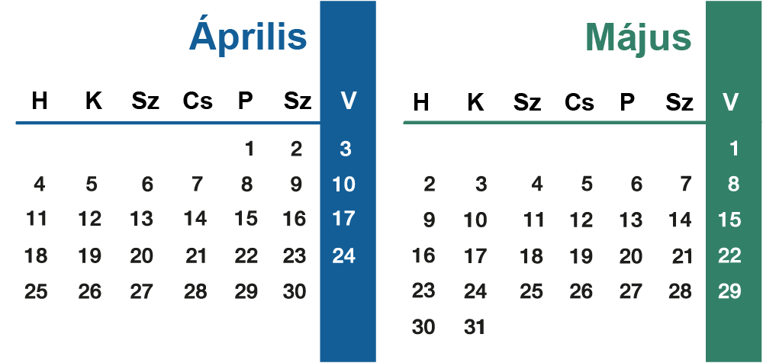
Ütemezés
2021. szeptember - a mérések tesztanyagát bemutató online feladatsorok, leírások megjelenése (OH honlap)
2022. január - elérhető a mérési tudnivalókat összefoglaló eljárásrend első része (OH honlap)
2022. február 21 - március 11. - adatszolgáltatási időszak
Az egyes évfolyamok mérési időszakai:
10. évfolyam: 2022. április 20. – május 3.
8. évfolyam: 2022. május 4. - május 17.
6. évfolyam: 2022. május 18. - május 31.

Slide 9
Nyilvánvaló előnyök
Korszerűbb, hatékonyabb mérési rendszer.
A környezet terhelésének csökkentése (papíralapú mérés)
Az előállítási, feldolgozási költségek csökkentése.
Az évi rendszeres Core mérés (10000 tanuló) feleslegessé válik.
Az új feladatok próbamérése beépülhet a főmérésbe.
Szakmailag informatívabb visszajelzések (nyelvi skálák).
Hosszabb távon gyorsabb visszajelzések.

Slide 10
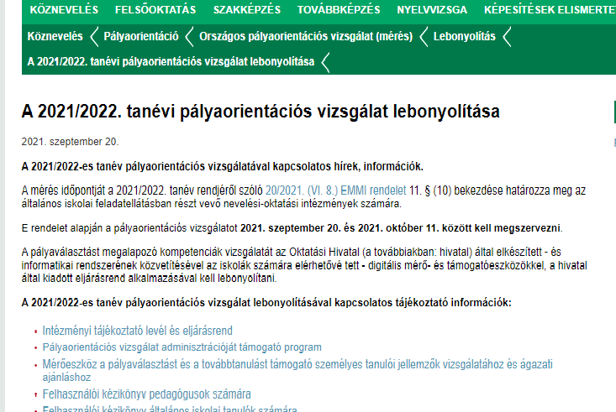
8. évfolyamos tanulók pályaorientációs vizsgálata- mérése

Slide 11
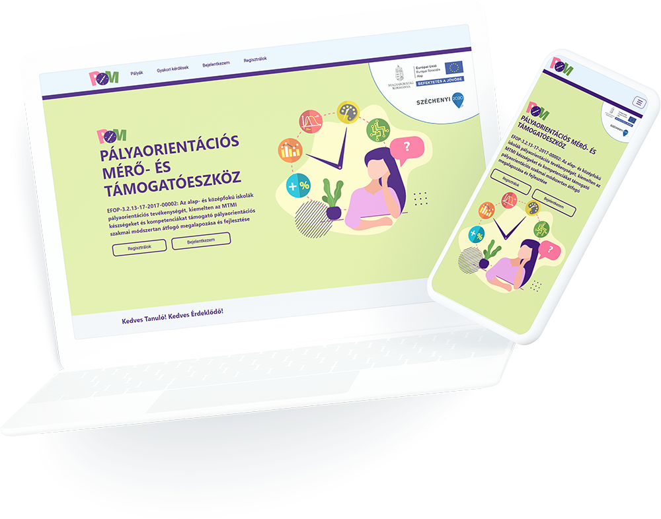
Segítjük az iskolák pályaorientációs feladatait egy új online eszközzel:
https://pom.oktatas.hu/

Slide 12
A tanév rendje szerinti szakmai ellenőrzések
2021/2022-es tanév
2021. október 1. és 2022. május 31. között vizsgáljuk a 20/2012. EMMI Rendelet 80. § (4) szerinti, kompetenciamérésben alulteljesítő intézményekre vonatkozó fenntartói intézkedési tervben foglaltak végrehajtását és dokumentálását.
2022. január 3. és 2022. március 31. között vizsgáljuk az egyéni munkarenddel rendelkező tanulók osztályozóvizsga-kötelezettségének teljesítését és dokumentálását.

Slide 13
Tankötelezettség megkezdésének halasztása
Kérelembenyújtási határidő (JOGVESZTŐ):
2022. január 18-ig (változás a korábbi szabályozáshoz képest) – postára adás/ügyfélkapus benyújtás dátuma
A kérelmet a gyámhatóság is előterjesztheti (változás a korábbi szabályozáshoz képest)
Intézmény feladata: folyamatos kapcsolattartás a tanköteles korba lépő gyermekek szüleivel; szakszolgálattól vizsgálat kérése SNI/BTMN fennállása, illetve SNI/BTMN gyanú esetében; szülők tájékoztatása a gyermek állapotáról, a tankötelezettség halasztásának lehetőségéről, a kérelmek benyújtási módjáról és a határidőről; segítség az űrlap kitöltésében
Kinek engedélyezhető: a gyermeknek, aki augusztus 31-ig betölti a 6. életévét, és nem éri el az iskolába lépéshez szükséges fejlettségi szintet
Meddig engedélyezhető: 1 tanévre/nevelési évre
Kizárólagos engedélyező: Oktatási Hivatal (ezzel kapcsolatosan téves információk is vannak az interneten)
Ha a Pedagógiai Szakszolgálat Szakértői Bizottsága (SNI/BTMN vizsgálat keretében) a január 18-ig kiállított szakértői véleményében javasolja az óvodában maradást, akkor nem kell benyújtani kérelmet. FONTOS! Amennyiben január 18-ig nem áll rendelkezésre szakértői vélemény, kérelem beadása SZÜKSÉGES.
A javasolt kéreleműrlap már 2021. december 28-tól elérhető lesz az Oktatási Hivatal weboldalán (www.oktatas.hu)
Postai és ügyfélkapus benyújtási lehetőség is
Az Oktatási Hivatal döntése, illetve a Szakértői Bizottság javaslata kötelező érvényű, utólagos megváltoztatására nincsen mód.

Slide 14
Egyéni munkarend
Határozott időre, ha a tanuló egyéni adottsága, sajátos helyzete indokolja, és a tanuló fejlődése, tanulmányainak eredményes folytatása és befejezése szempontjából előnyös.
2019.09.01: Iskolaigazgató helyett az OH engedélyezi (Szakképzés: Intézményvezető engedélyez)
Lehetséges OH megkeresés a döntéshez: gyámhatóság, gyermekjóléti szolgálat, iskolaigazgató, gyermekvédelmi gondoskodásban részesülő tanuló esetén a gyermekvédelmi gyám.
Megszűnik: A tanuló felróhatóan kétszer nem jelenik meg az osztályozó vizsgán, vagy kétszer nem teljesíti a tanulmányi követelményeket.
Intézmény feladata: kapcsolattartás, felkészítés támogatása (SNI, tartós beteg), vizsgáztatás, jelzés az OH felé a sikertelen vizsgáról.
Esetek száma:
Az egyéni munkarend ideje alatt a tanuló év közben érdemjegyet nem szerezhet, tudásáról osztályozó vizsgán ad számot.
Postai és ügyfélkapus benyújtási lehetőség is (javasolt kéreleműrlap az OH weboldalán)
Kérelembenyújtási határidő: június 15-ig (később akkor, ha felmerül új, iskolába járást akadályozó körülmény)
Egyéni munkarend | 2020/2021. tanév | 2021/2022. tanév (21.09.06-i adat)
Kérelmek (db) | 9 586 | 4 158
Helyt adó döntések (db) | 7 511 | 3 223

Slide 15
Pedagógusminősítési eljárások 2021/2022. tanév
Minősítési eljárások lebonyolítása folyamatos:
  Online formában a veszélyhelyzet ideje alatt a 489/2020. (XI.11.) Korm. rendelet alapján Online eljárásrend elérhető az oktatas.hu oldal COVID 19 linkjéről
  Hagyományos formában a veszélyhelyzet megszűnését követően
Az online minősítéssel kapcsolatos tapasztalatok összegzése a pedagógusminősítési szakértők kérdőíves megkérdezésének eredménye alapján zajlik – tapasztalok visszacsatolása.
2022. évi eljárásban résztvevők felkészítése megtörtént/folyamatban van a POK-ok és a Pedagógusminősítési osztály szervezésében.

Slide 16
Az intézmények, az intézményvezetők és a pedagógusok feladatai a 2022. évi ellenőrzési tervvel kapcsolatban
A 2022. évi terv elfogadása folyamatban van.
2021. októberében valósul meg az intézményi adategyeztetés. (POK-ok bevonásával).
A 2022-es tervbe bekerült érintettek 2021. november 30-ig feltöltik:
  Pedagógus: Szakmai önéletrajzát, intézményi környezet bemutatását, szakmai életút értékelését
  Intézményvezető: a vezetői pályázatát, vagy annak hiányában vezetési programját; az intézmény pedagógiai programját; az ellenőrzést megelőző két tanév munkatervét és éves beszámolóját, valamint az intézmény szervezeti és működési szabályzatát.
  Intézmény: az ellenőrzést megelőző két tanév munkatervét és éves beszámolóját; a legutóbbi továbbképzési programot és az ahhoz kapcsolódó beiskolázási terveket; az intézményi eredményeket, ide értve az ellenőrzés évét megelőző öt évben lebonyolított, az intézményre vonatkozóan kötelező országos mérések eredményeit, kiértékelését, az azokkal kapcsolatos intézkedéseket bemutató dokumentumokat.
Az önértékelések folyamatos, ütemezett megvalósítása az intézmény önértékelési programja szerint.

Slide 17
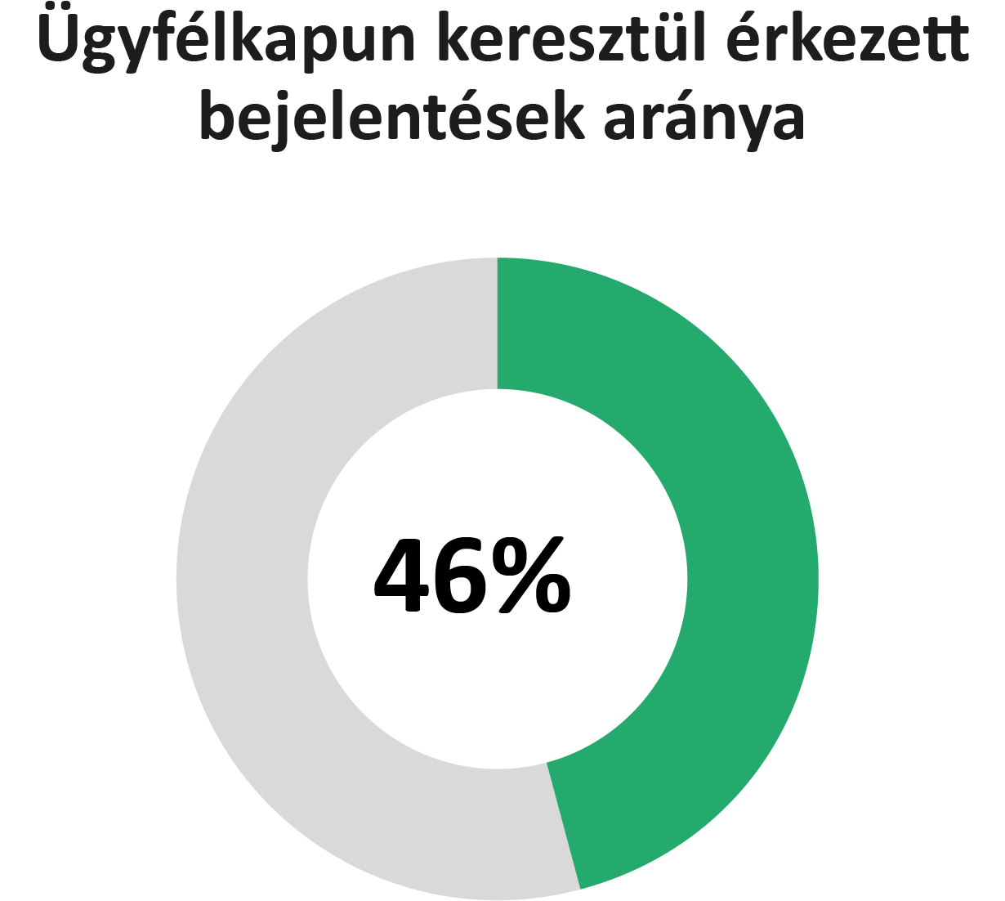
Az óvodai nevelésben részvételre kötelezett gyermekek és tanköteles tanulók nyilvántartása
A nyilvántartásban 1.354.313 gyermek/tanuló szerepel.
A nyilvántartás alapján az Oktatási Hivatal a 2020/2021-es tanévben számos, a kötelezettségét nem teljesítő gyermek, tanuló esetében tett szabálysértési feljelentést.
A 2020/2021-es tanévben megújult az óvodakötelezettség/tankötelezettség külföldön történő teljesítésére vonatkozó szülői bejelentések felülete: lehetőség van Ügyfélkapu-hitelesítéssel történő bejelentésre (eddig az új bejelentések 46%-a érkezett Ügyfélkapun keresztül).
Notes:
Ábel utolsó

Slide 18


Pedagógiai-szakmai szolgáltatások
Szaktanácsadás az eredményesebb pedagógiai folyamatok érdekében:
1378 fő aktív szaktanácsadó;
a vezető szaktanácsadói hálózat megújítása – 140 fő vezető szaktanácsadó;
az igényfelméréskor beérkezett igények száma: 28.753;
a Szaktanácsadás Informatikai Felülete: SZIF működést támogató rendszer;
a szaktanácsadók felkészítése: alapkurzus és ismeretbővítő minikurzusok.
Bázisintézményi hálózat és tudásmegosztás 356 intézmény együttműködésében:
a hálózat közreműködésével 1207 db jó gyakorlat megismerésére nyílik lehetőség;
a 2020/21-es tanévben összesen 1594 alkalommal és inkább online valósultak meg a bázisintézményi szakmai feladatok.
Fenntarthatóságra nevelés támogatása:
az Ökoiskolai Hírmondó megjelentetése és az oktatas.hu oldalon aktuális szakmai tartalom biztosítása;
az Ökoiskolák találkozójának támogatása, az Ökoiskolák monitorozása,
az intézmények szakmai támogatása igények alapján.
Notes:
SZSZO

Slide 19
Köznevelési rendezvénysorozatok a pedagógiai oktatási központok bevonásával
A köznevelési ágazatban az 1. típusú diabéteszes gyermekek támogatását biztosító szakmai rendezvények az OH szervezésében
Belevalók: ingyenes diabéteszoktatási program pedagógusoknak 21 helyszínen országosan
(2021 őszén)
Az 1144/2021. (III.29.) Korm. határozat alapján online és gyakorlati képzések az Oktatási Hivatal szervezésében (mintegy 30 gyakorlati képzés)
(2021 őszén)
Notes:
KPSZKO

Slide 20
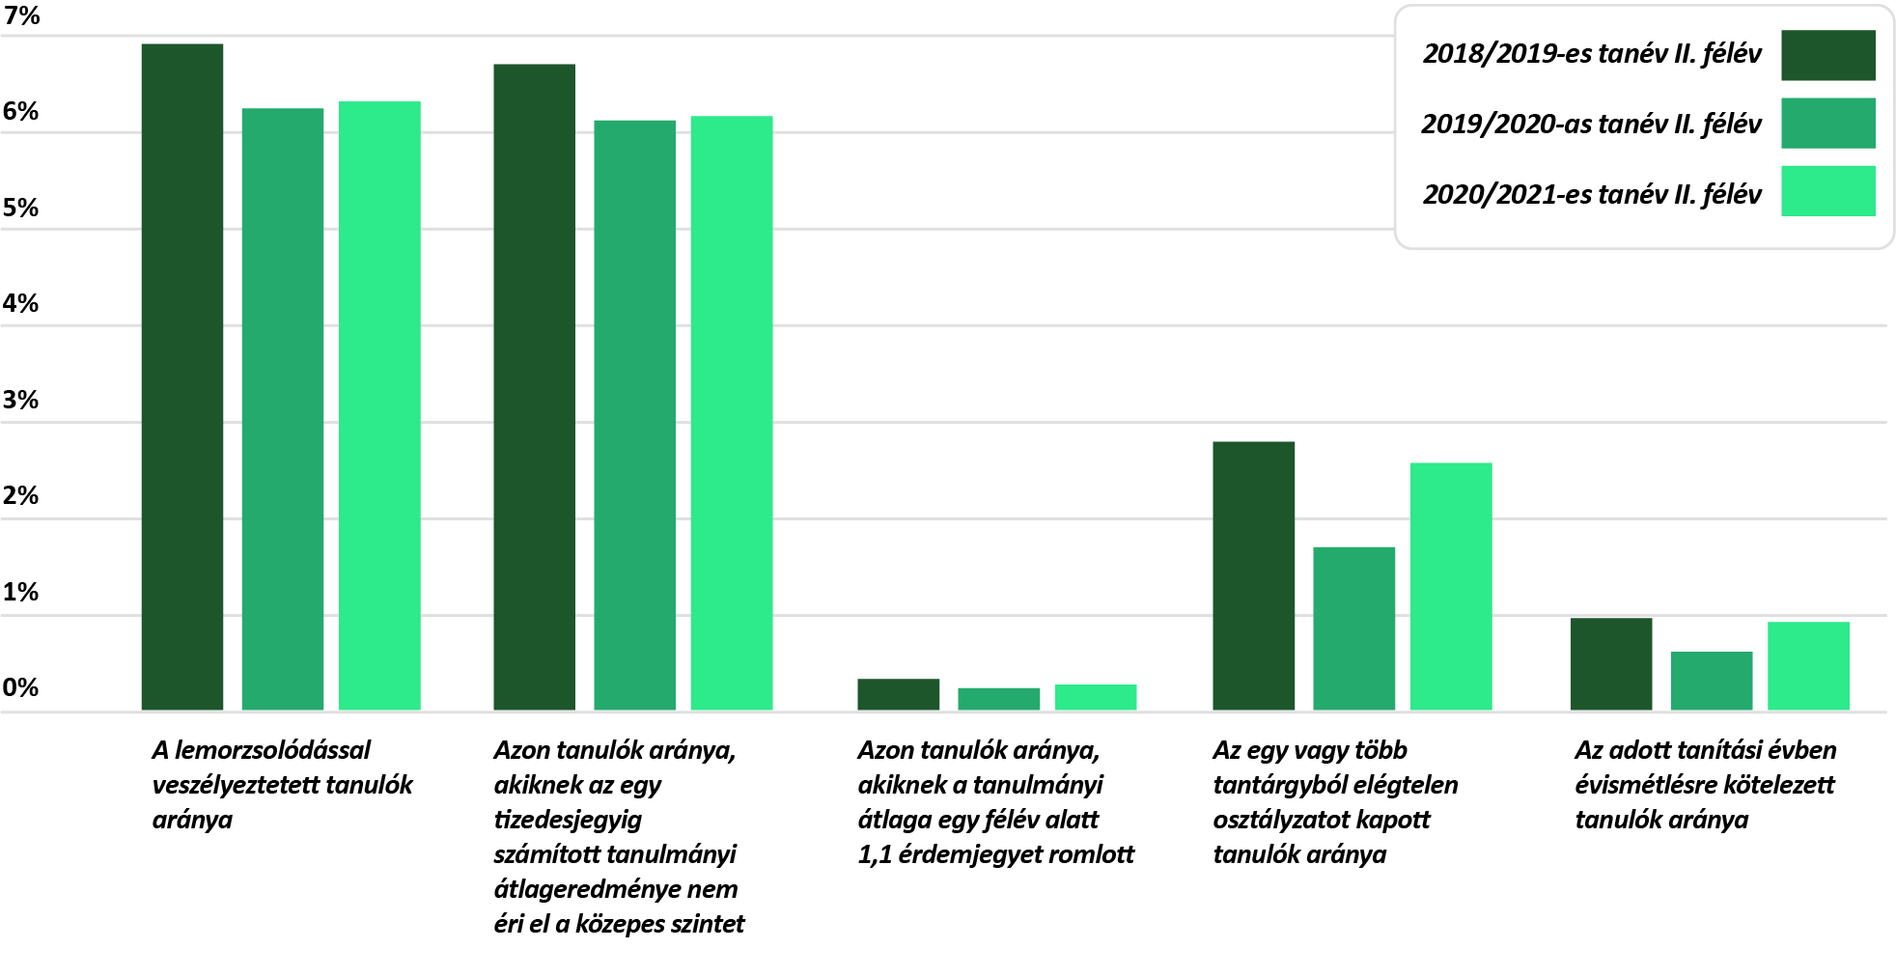
A jelzőrendszer főbb mutatói az elmúlt három tanév végén
Notes:
A 2018/2019-es és a 2020/2021-es tanévben adatfeltöltésre kötelezett feladatellátási helyek közül csak azok szerepelnek, akik az új intézménystruktúrában a 2020/2021-es tanévben is adatszolgáltatásra kötelezettek.

Slide 21
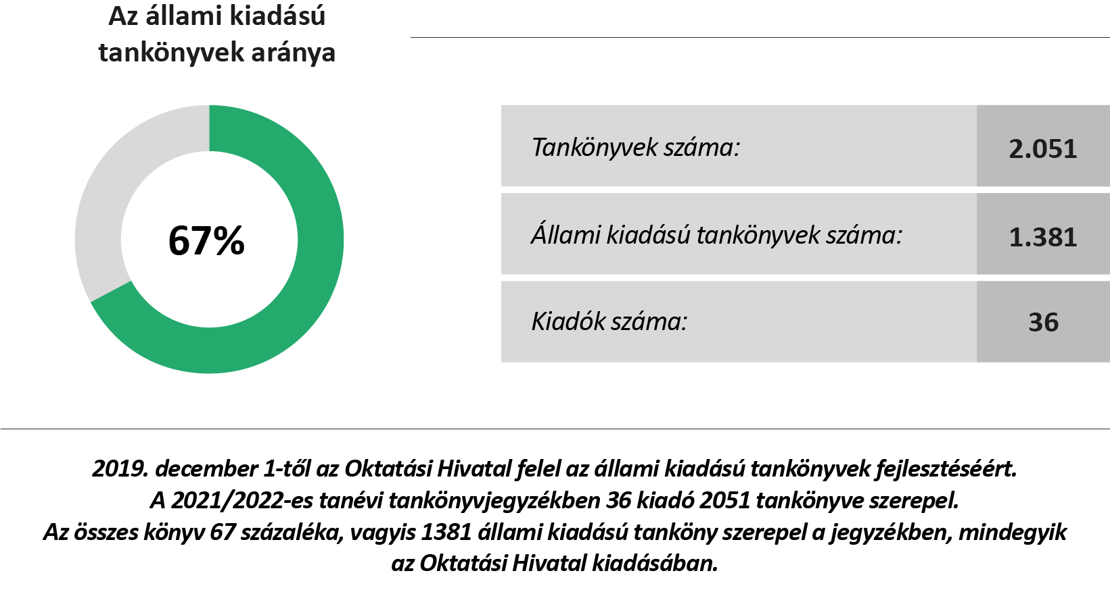
Tartalom- és tankönyvfejlesztés
Notes:
Sipos1

Slide 22
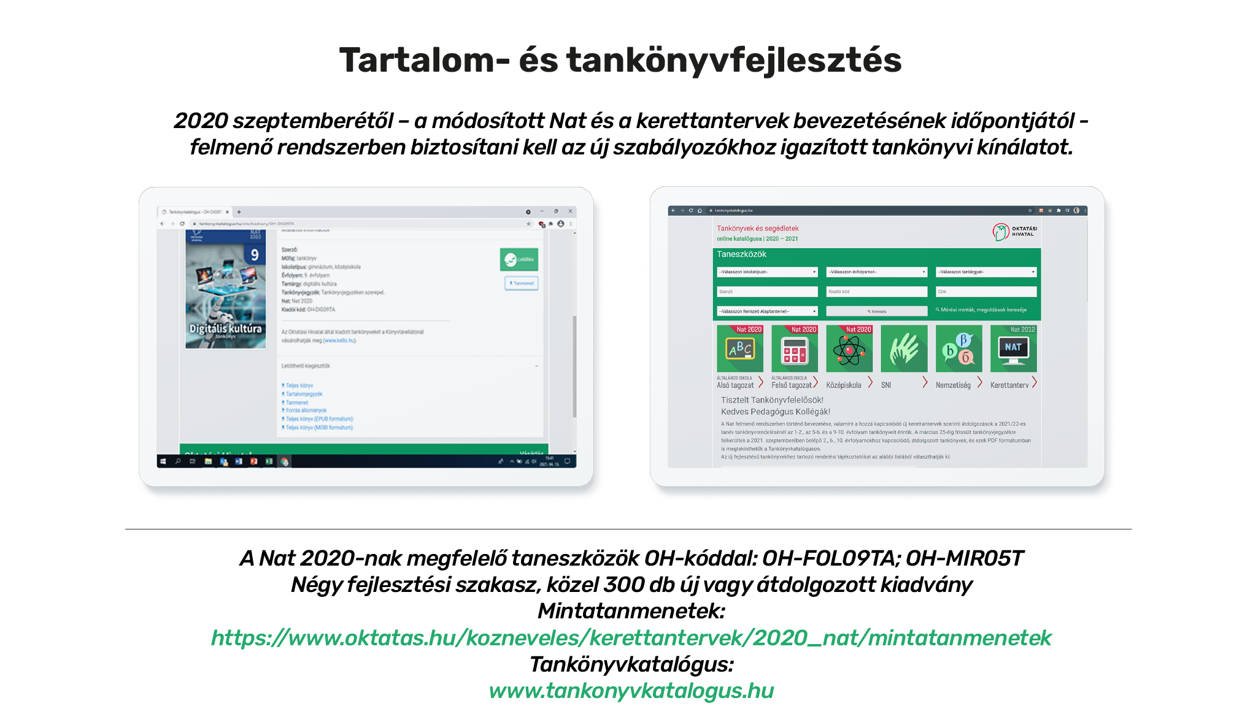
Tartalom- és tankönyvfejlesztés
2020 szeptemberétől – a módosított Nat és a kerettantervek bevezetésének időpontjától –
felmenő rendszerben biztosítani kell az új szabályozókhoz igazított tankönyvi kínálatot.
A Nat 2020-nak megfelelő taneszközök OH-kóddal: OH-FOL09TA; OH-MIROST;
Négy fejlesztési szakasz, közel 300 db új vagy átdolgozott kiadvány
Mintatanmenetek:
http://www.oktatas.hu/kozneveles/kerettantervek/2020_nat/mintatantervek
Tankönyvkatalógus:
www.tankonyvkatalogus.hu
Notes:
Sipos1

Slide 23
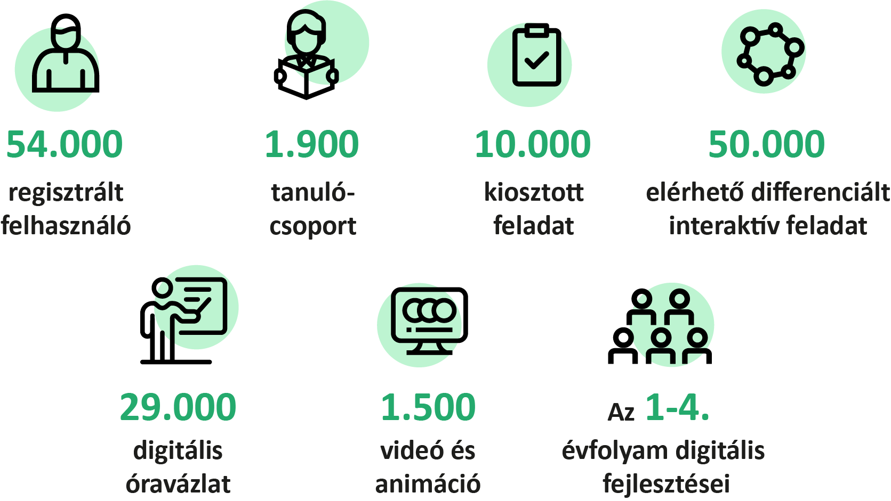
Nemzeti Köznevelési Portál

Slide 24
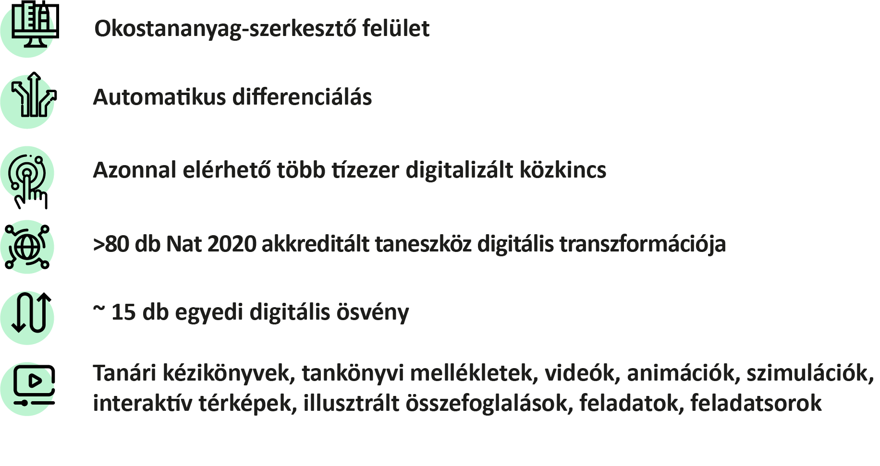
Az NKP okostartalmai

Slide 25

Köszönöm a figyelmet!

